Slide 1
РОЛЬ ВСЕМИРНОЙ ТОРГОВОЙ ОРГАНИЗАЦИИ В РЕГУЛИРОВАНИИ МЕЖДУНАРОДНОЙ ТОРГОВЛИ ТОВАРАМИ
ВЫПОЛНИЛА:
Тимченко Кира
НАУЧНЫЙ РУКОВОДИТЕЛЬ:
Котельников Владимир Михайлович
НАУЧНЫЙ КОНСУЛЬТАНТ:
Земцова Елена Михайловна
ПОСТУПИТЬ

Slide 2
ЦЕЛЬ
ЗАДАЧИ
Определение роли Всемирной торговой организации в регулировании международной
торговли товарами
Рассмотреть предпосылки создания Всемирной Торговой организации;
Рассмотреть структуру ВТО;
Охарактеризовать принципы работы ВТО, а также основные ее соглашения;
Провести детальную характеристику объекта проекта;
Оценить эффективность деятельности ВТО в рассматриваемом аспекте торговли.

Slide 3
ГЛАВА I.
ВСЕМИРНАЯ
ТОРГОВАЯ
ОРГАНИЗАЦИЯ.
ОБЩАЯ
ИНФОРМАЦИЯ

Slide 4
ИСТОРИЯ СОЗДАНИЯ ВТО

Slide 5
Генеральное соглашение по тарифам и торговле в редакции 1994 г. (ГАТТ-94);
Генеральное соглашение по торговле услугами (ГАТС);
Соглашение по торговым аспектам защиты прав интеллектуальной собственности (ТРИПС);
Соглашение по текстилю и одежде;
Соглашение по сельскому хозяйству;
Соглашение о правительственных закупках;
Соглашение о гражданской авиатехнике,
Соглашение по торговым аспектам инвестиционных мер (ТРИМС) и др.
1
2
3
4
5
6
7
8

Slide 6
ОРГАНИЗАЦИОННАЯ СТРУКТУРА ВТО
МИНИСТЕРСКАЯ КОНФЕРЕНЦИЯ
ГЕНЕРАЛЬНЫЙ СОВЕТ
СОВЕТ ПО ТОРГОВЛЕ ТОВАРАМИ
СОВЕТ ПО ТОРГОВЛЕ УСЛУГАМИ
СОВЕТ ПО ТОРГОВЫМ АСПЕКТАМ ПРАВ ИНТЕЛЛЕКТУАЛЬНОЙ СОБСТВЕННОСТИ

Slide 7
ПРИНЦИПЫ И ОСНОВНЫЕ СОГЛАШЕНИЯ ВТО
ГАТС – генеральное соглашение по торговле услугами
ТРИПС – соглашение по торговым аспектам прав интеллектуальной собственности
ТРИМС – соглашение по инвестиционным мерам, связанным с торговлей
ГАТТ – генеральное соглашение по тарифам и торговле

Slide 8
ГЛАВА II.
ОЦЕНКА
ЭФФЕКТИВНОСТИ ДЕЯТЕЛЬНОСТИ ВСЕМИРНОЙ
ТОРГОВОЙ
ОРГАНИЗАЦИИ ПО РЕГУЛИРОВАНИЮ ТОРГОВЛИ ТОВАРАМИ

Slide 9
Г А Т Т
General
Agreement
on Tariffs
and Trade
1947 - 1956
1959 - 1979
1986 - 1994

Slide 10
ТОВАРЫ
1
функционально-целевые
2
генетические
3
технологические
4
специфические

Slide 11
КАК ДОСТИГАЮТСЯ ЦЕЛИ ГЕНЕРАЛЬНОГО СОГЛАШЕНИЯ И ЧТО ВООБЩЕ ПРЕДЛАГАЕТ И ОБЯЗЫВАЕТ СОГЛАШЕНИЕ ГАТТ?
СТРАНЫ-УЧАСТНИЦЫ ОБЯЗУЮТСЯ:
поддерживать преференциальный режим
следовать принципу национального режима
осуществлять таможенно-тарифное регулирование
использовать антидемпинговые и компенсационные пошлины
правильно определять таможенную стоимость
учитывать исключения к применению количественных ограничений

Slide 12
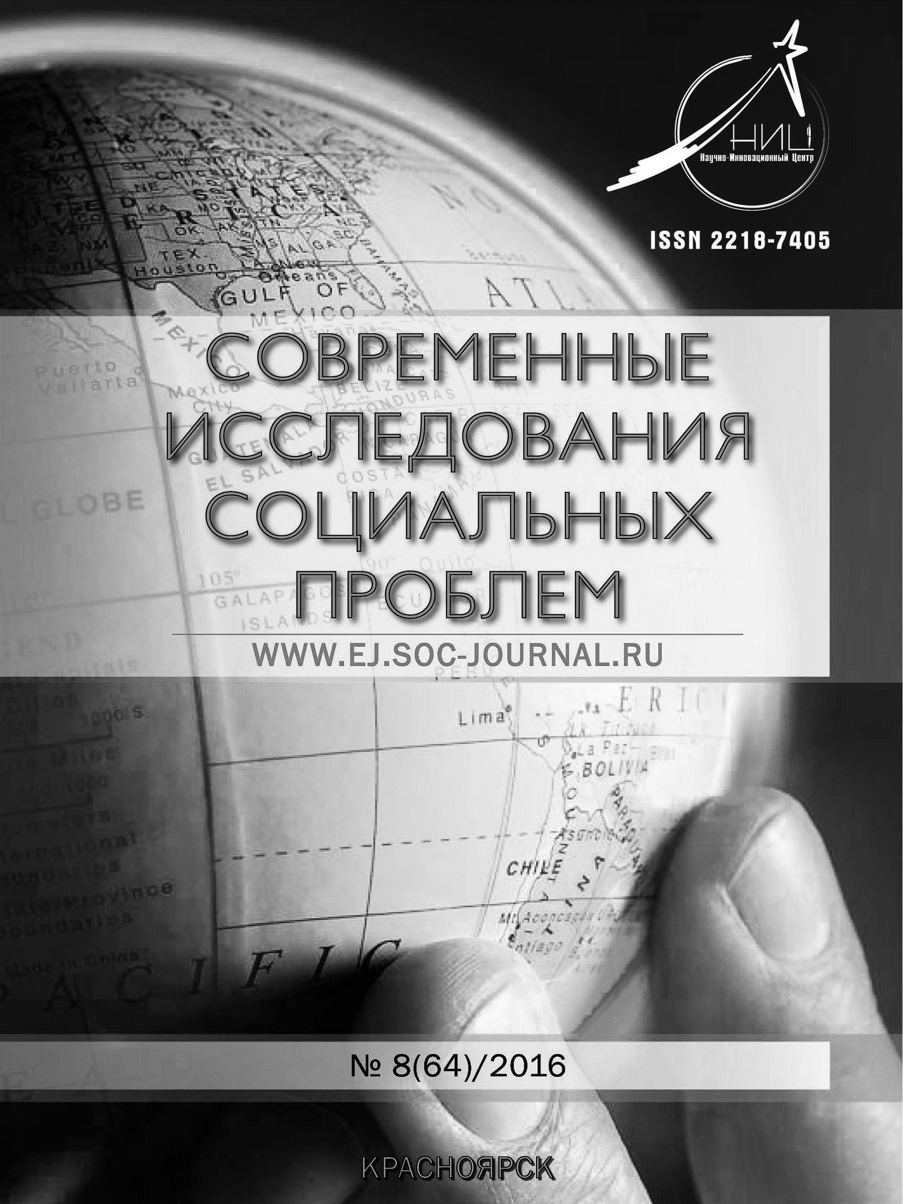
ОЦЕНКА ЭФФЕКТИВНОСТИ ДЕЯТЕЛЬНОСТИ ГАТТ
1) Снижение эффективности системы ГАТТ
2) Система принятия решений в ГАТТ несовершенна
3) Незавершенность и несовершенство ряда формулировок правовых документов ГАТТ
4) Слабое место ГАТТ (как и всей ВТО) – это механизм разрешения торговых споров между странами-участницами
5) Излишняя политизированность Соглашения
6) Дискриминация наименее развитых стран богатыми членами Организации
7) Проблема высоких тарифов на некоторые группы товаров
8) Применение разных по способу взимания типов таможенных пошлин
9) Торговлю искажает тарифная эскалация
10) Субсидирование производства и экспорта
11) Тенденция использовать Соглашение во вред либерализации международного рынка

Slide 13
ПОДВЕДЕМ ИТОГИ

Slide 14
РОЛЬ ВСЕМИРНОЙ ТОРГОВОЙ ОРГАНИЗАЦИИ В РЕГУЛИРОВАНИИ МЕЖДУНАРОДНОЙ ТОРГОВЛИ ТОВАРАМИ
ВЫПОЛНИЛА:
Тимченко Кира
НАУЧНЫЙ РУКОВОДИТЕЛЬ:
Котельников Владимир Михайлович
НАУЧНЫЙ КОНСУЛЬТАНТ:
Земцова Елена Михайловна
ПОСТУПИТЬ

